Slide 1

智慧药箱
团队名称：ByteForge
演讲人：戴润东
单位/职务：三峡大学 团队技术负责人

Slide 2

1 导言
1.1项目背景和意义
1.2作品概述
2 智慧药箱APP的设计
2.1功能分解
2.2亮点介绍
3 作品演示视频
4 市场竞品分析
4 未来展望
目录

Slide 3
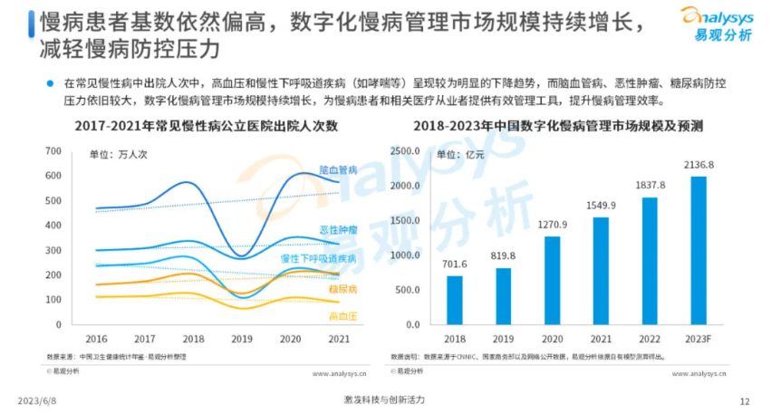
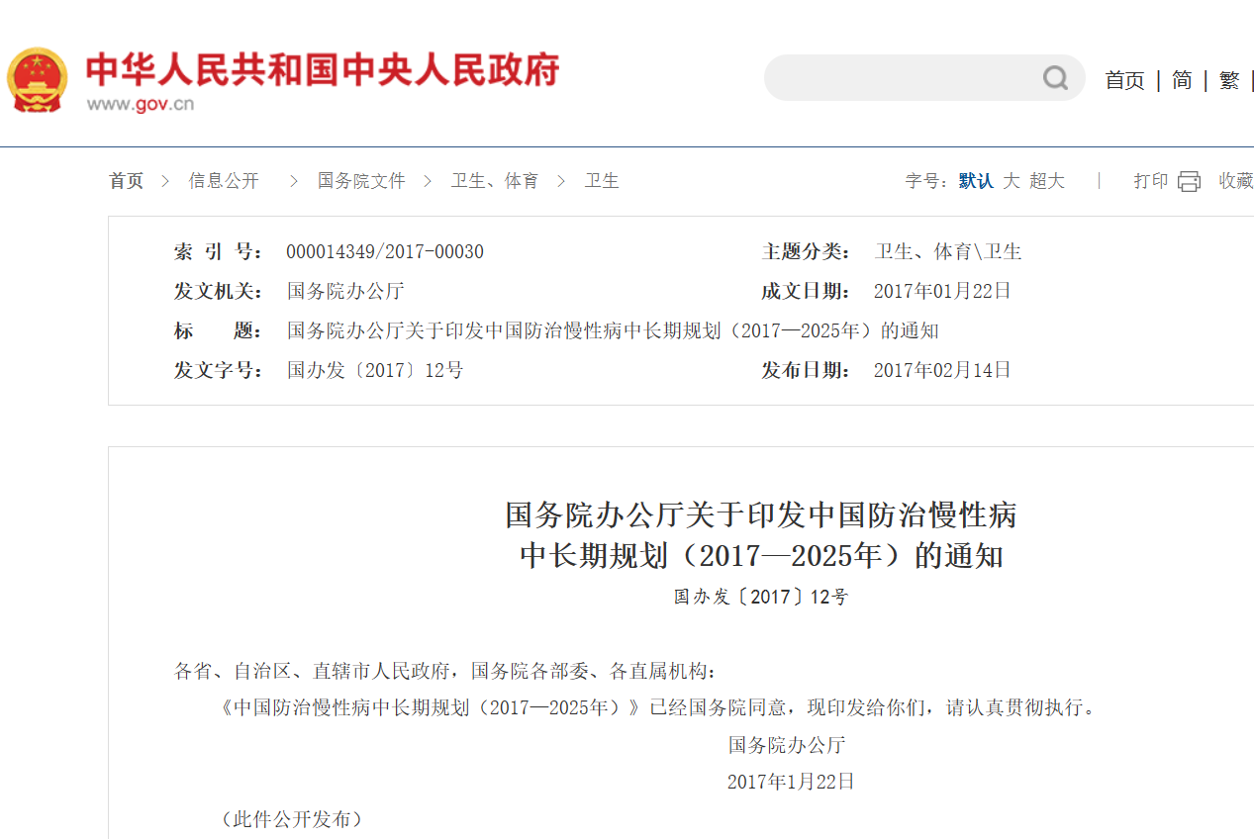
1.1 项目背景和意义
据报道，截至2023年，中国慢性病患者人数已经接近2亿，其中近30%患者同时患有多种慢性病。数字化慢病管理市场持续增长，大健康产业规模逼近4000亿元！国家号召有关企业、高校和科研院所汇聚各方力量，减轻慢性病防控压力，提高慢性病患者的生活质量。
（数据来源：易观分析）

Slide 4

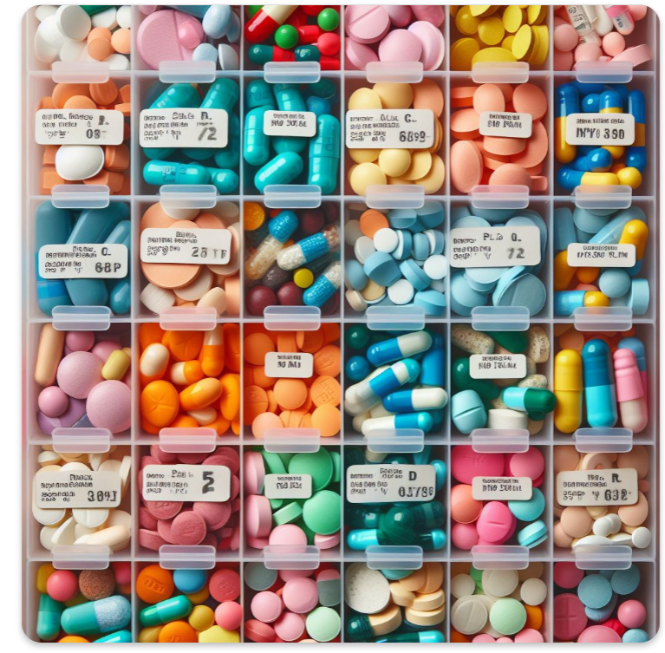
1.1 项目背景和意义
01
近30%的患者同时患有多种慢性病，为维持健康生活，每天需要服用大量的药品，这些药品不仅种类繁多，而且剂量繁杂，患者难以记全，经常会出现漏吃药，错吃药的情况。
痛点
02
然而，当前市场上还没有一种能够集智能提醒，智能记录于一体的药箱，帮助患者和监护人掌握患者每天的用药情况，患者缺乏有效的家庭用药管理

Slide 5
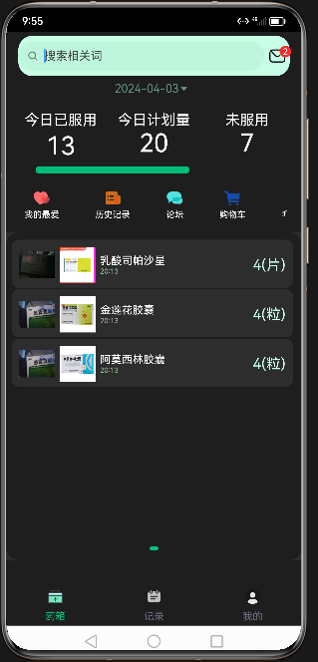
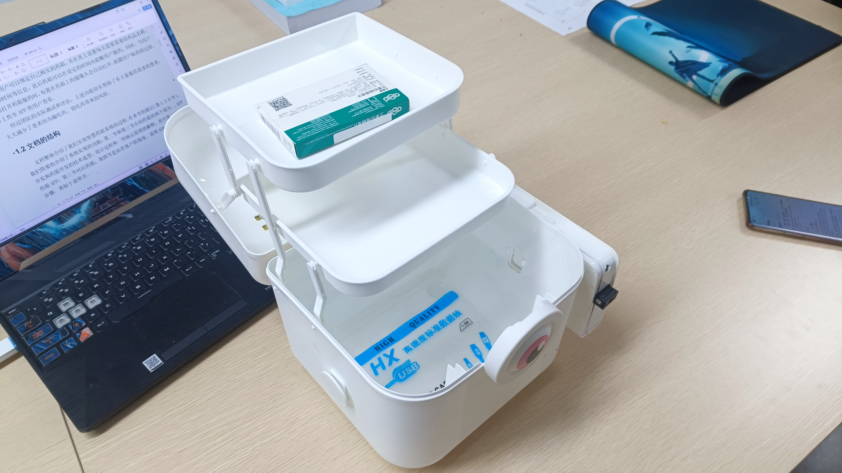
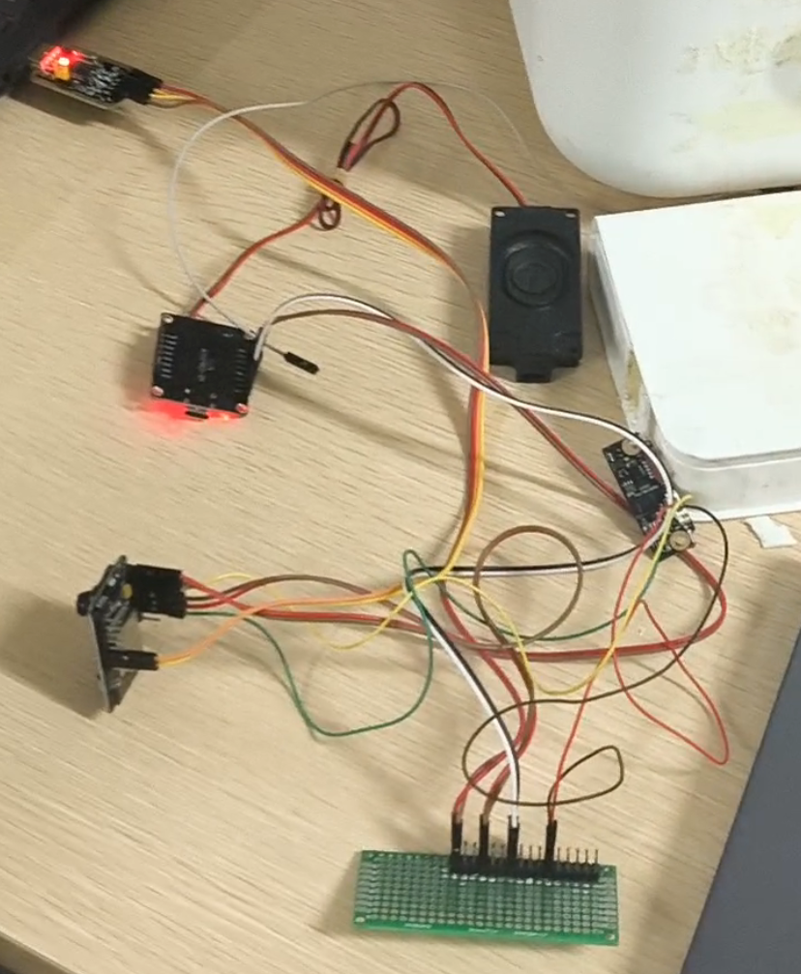
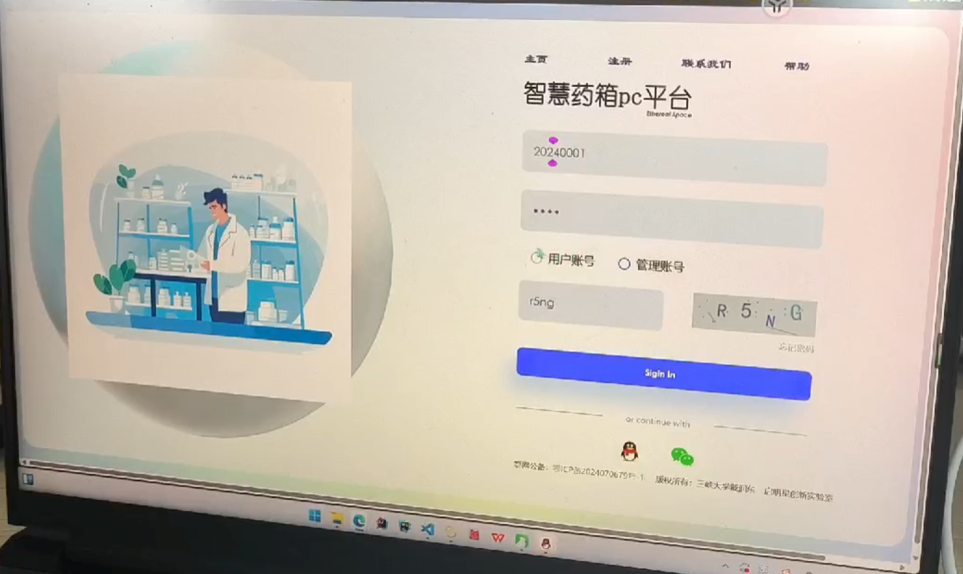
1.2 作品概述
药箱效果图
APP效果图
PC平台效果图
整个作品由基于OpenHarmony的智慧药箱APP,智慧药箱PC平台和基于ESP32开发的智慧药箱组成。
用户购买药箱后可以通过硬件人脸识别直接注册用用户，然后即可在手机APP登录用户，同时还可以在PC平台登录药箱账号，来查看管理该药箱下的各类用户的相关信息；
用户打开药箱服药时，会先扫描人脸，然后扫描药品，系统就自动为对应用药人员记录下这用药情况。用户可以用户通过APP查看用药记录，设置用药计划用药提醒，也可以由家庭管理员在PC端平台查看其整体使用情况；
通过查看每次吃药的记录和每天的服药计划，患者和监护人可以很轻松的了解每天服药的具体情况，很大程度上满足了每天需要大量服药的患者的需求。

Slide 6
2 药箱APP的功能
AI
硬件功能
基础硬件药箱：由 esp32 开发板开发，作为整个药箱的核心硬件载体，容纳药品并支持其他功能模块的集成。
人脸识别模块：用于用户的注册和身份识别。用户可以通过扫脸在药箱下注册使用，服药时先进行人脸扫描，以此确定用药记录的归属。
语音识别模块和语音小助手：支持语音指令操作，方便用户与药箱进行交互，比如查询用药计划、获取提醒等，同时语音小助手可以通过语音向用户传达相关信息。
APP功能
用药计划制定：用户能够在 APP 上制定自己的用药计划，根据个人需求设置服药时间、剂量等参数。
用药记录查看：通过和硬件的配合，每次服药时自动识别药品，将服用记录同步到 APP 上，方便用户查看自己的用药历史。
邮件功能：独立的邮件功能可以向用户发送各类系统相关消息。以及在用户未完成任务时给予提醒，并自动生成计划完成总结等。
用药记录查看：通过和硬件的配合，每次服药时自动识别药品，将服用记录同步到 APP 上，方便用户查看自己的用药历史。
闹钟设置：用户可在 APP 内定独立的用药闹钟，按时提醒自己服药，保证用药的规律性。
视频评论功能：提供一个社交互动的小功能，用户可以观看相关视频并发表评论，但具体视频内容可能与医药知识或产品使用相关。
PC管理平台
1.人员管理：家庭人员可以登录账号，查看使用药箱人员的用药计划，用药情况，用药通知等
2.数据面板：系统管理员，可以通过独立的面板系统收录药品，各类系统邮件分发，以及药箱管理等
AI功能
1.药品识别:通过硬件传输图片，调用阿里云API，实现药品识别
2.人脸识别：可以录入人脸，在用药时自动检测人脸并别，并记录在当前用药人用药记录下
3.语音控制：实现语音控制硬件药箱，通过说话来记录药品使用
4.用户邮件生成：根据用户制定的用药计划完成程度，自动汇报，并生成对应的总结邮件发送给用户，以及其关联的联系人的邮箱
5.AI助手：信息总结，反馈给用户

Slide 7
亮点1：云端存储、本地rdb存储和用户首选项相结合
出于下面两个方面的考虑，我们设计使用远程对象存储和本地rdb存储来分别保存用户的用药记录和用药的计划：
融合多种技术。通过鸿蒙内置的rdb数据库和云端存储相结合，扬长避短，可在最大程度上发挥openHarmony系统的开发优势。
性能和用户体验上的考量。用户也可选择将用药计划存储在本地或者云端，本地存储效率更高，云端部署可多端访问，二者结合，在确保性能的基础上极大提升了用户体验。
同时，我们使用鸿蒙内置的用户首选项（preferences）来实现用户地自动登录和定时提醒功能，进一步优化用户体验感和使用便捷性
云服务器
用户终端rdb
用药记录
用药计划
APP展示

Slide 8
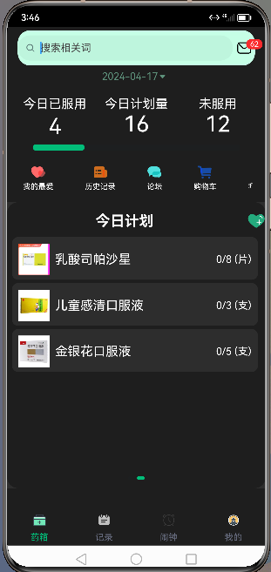
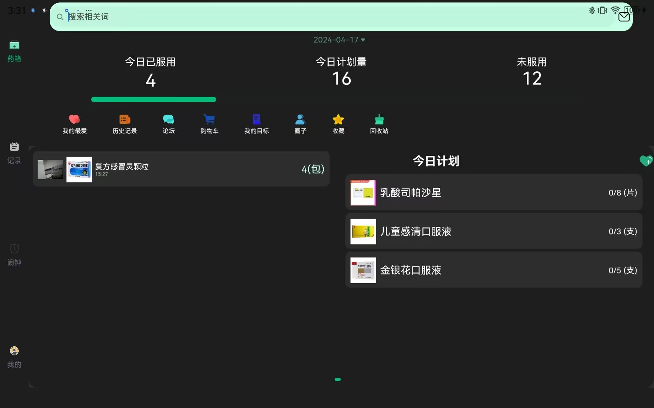
亮点2：多端部署和响应式布局
依赖鸿蒙内置的多端部署技术，通过修改组件的显示状态，使APP在不同尺寸设备上依旧有很好的显示效果，极大地提升了用户体验。
APP在平板上的显示
APP在手机上的显示

Slide 9
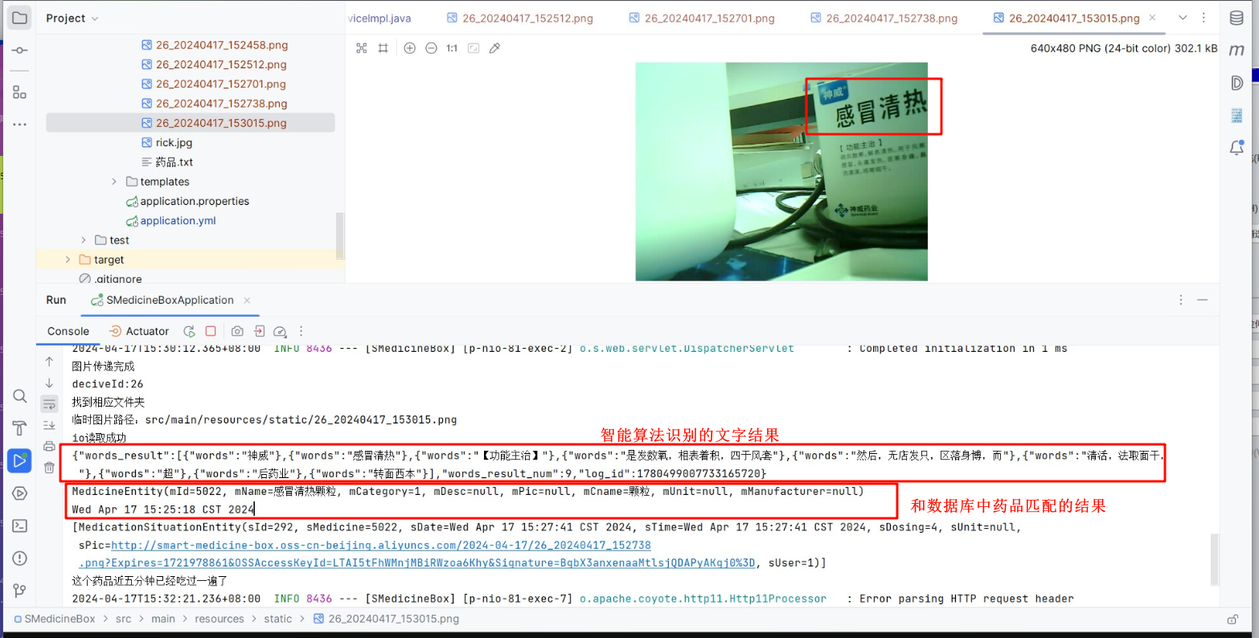
亮点3：调用阿里云API，智能识别药品信息
服务端获取智慧药箱拍摄的用户服药的图片后，调用阿里云大模型模型算法，智能匹配识别药品的种类，无需用户手动设置，本APP可自动识别用户本次服用的药品类型及规格。
服务端实机调试的结果

Slide 10
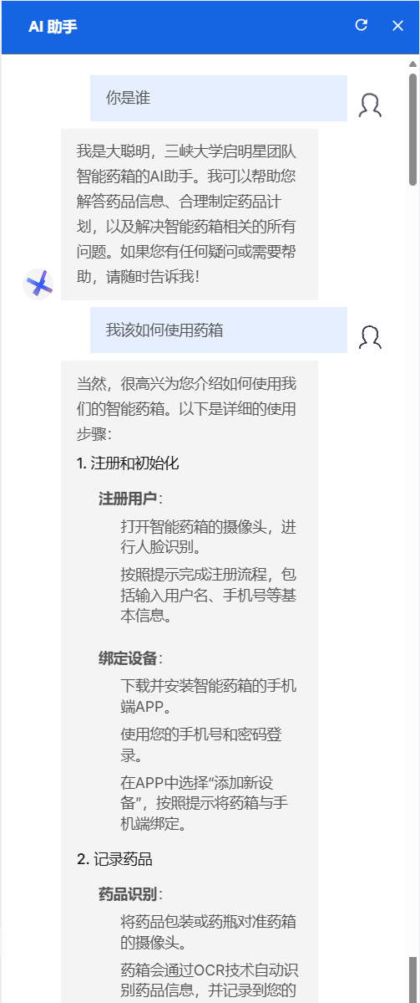
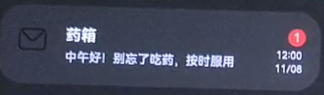
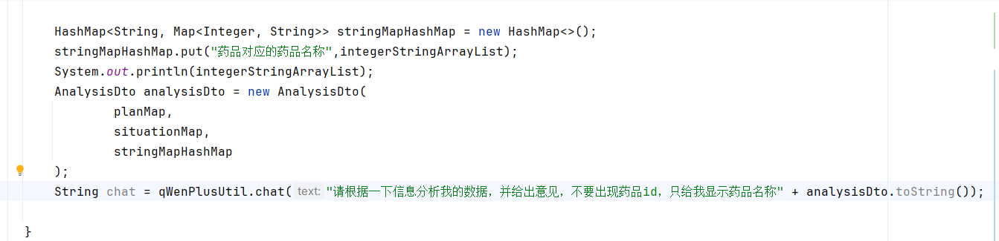
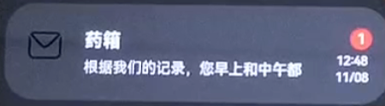
亮点4:使用阿里云百炼实现药箱AI助手
通过阿里云百炼，部署智能体应用，并在PC网站上调用对应的API,实现AI助手
同时通过配置对应智能药箱知识库实现定制化AI助手
亮点5：智能邮件提醒，AI总结
根据用户实际用药情况与用药计划信息，定时发送信息用药信息提醒
多次未完成情况下，还会向账号绑定的紧急联系人发送危急邮件
同时通过大模型将每周将用户的完成情况进行AI自动总结
AI总结
邮件提示
对话使用演示

Slide 11
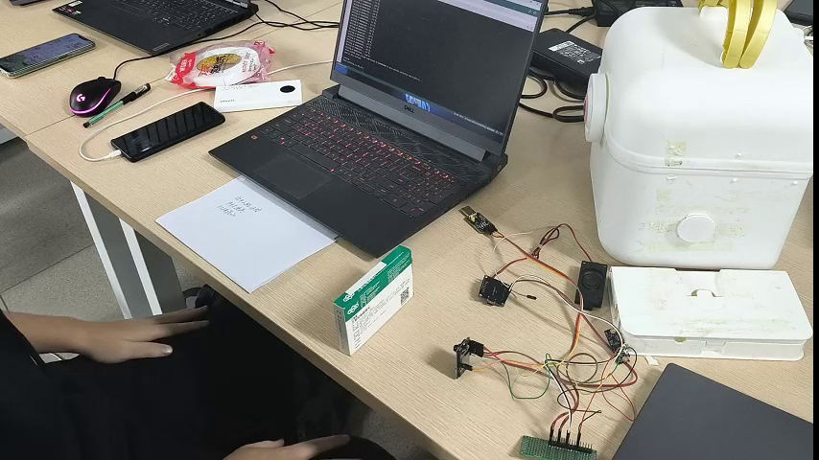
4 作品演示视频（部分）

Slide 12
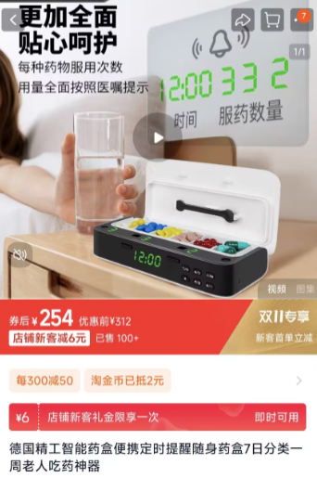
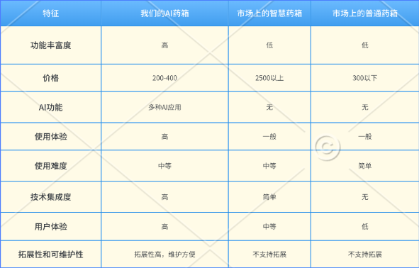
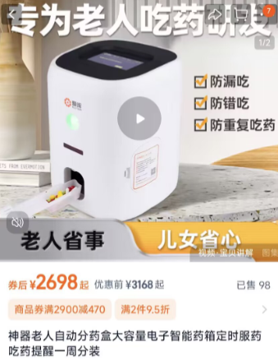
竞品分析
目前市场上，除常规药箱外的智能药箱大多功能单一、价格昂贵，
同时智能化的功能并不显著，且在使用场景中局限性太大

Slide 13
3 未来展望
技术优化方向
功能拓展方向
市场推广方向
1.在硬件上，更换更高拓展的开发版，升级人脸识别模块和语音识别模块的精度，探索集成其他可穿戴的健康检测设备，例如：运动手环，检测仪等，提供更多样性的体验。
2.在软件上进一步优化平台的性能，提高平台处理复杂数据，大量数据量下能力，加强数据安全保护。完善UI设计，提供更便利更人性化的功能操作方式。
3.完善AI应用的使用，训练更为个性化的AI模型，提高使用准确度。同时进一步探索AI应用形式，提高AI产品使用体验
1.个性化服务，根据用户的年龄、性别、病史、基因信息等因素，提供更个性化的用药建议。允许用户自定义药箱的外观和功能模块。
2.增加亲友互动功能。除了紧急联系人的邮件提醒，允许亲友通过授权查看用户的部分用药信息，并可以为用户设置鼓励消息或提醒，营造家庭关怀的氛围。
3.医疗资源整合，与附近的药店、医疗机构建立合作关系。当药箱检测到某种药品快用完时，可以自动向合作药店发送补货提醒，并提供配送选项。整合药品信息数据库，提供更全面的药品说明书、药物相互作用警示等信息。
1.面向不同用户群体的推广，针对老年人市场，与社区、老年活动中心合作开展宣传。
对于慢性疾病患者群体，与相关疾病防治协会、医疗机构合作。例如，在糖尿病防治协会的活动中推广智能药箱，强调其对糖尿病患者按时按量用药的重要辅助作用等。
2.拓展使用方法，使产品不再只是单一的在使用药品的情况，可以融合生活中各类物品，实现智能提醒，记录各类任务工作等。
3.通过团队老师和顾问的合作指导，从持续运行或者商业化的角度，进一步完善功能设计，争取更大的进步。

Slide 14
谢谢观看

